Slide 1
Světové kolonie
Začátek 1. světové války

Slide 2
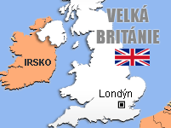
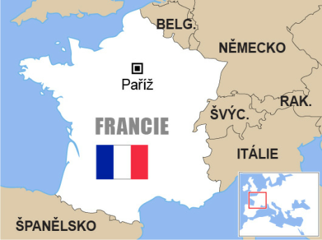
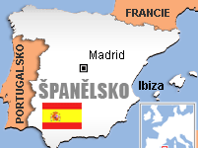
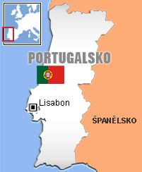
kolonizátoři
KDO JE KOLONIZÁTOR?
= člověk či země, který pro sebe zabírá cizí území
Nejvíce kolonií mělo Španělsko a Portugalsko.

Slide 3
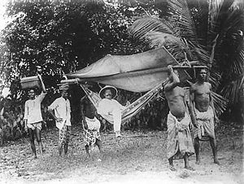
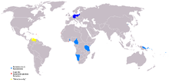
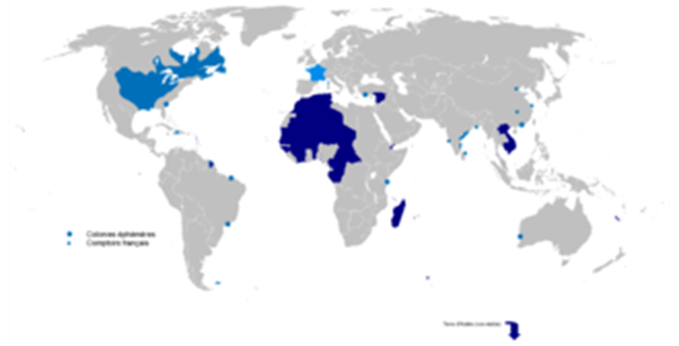
Německé kolonie
Francouzské kolonie

Slide 4
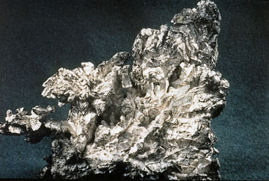
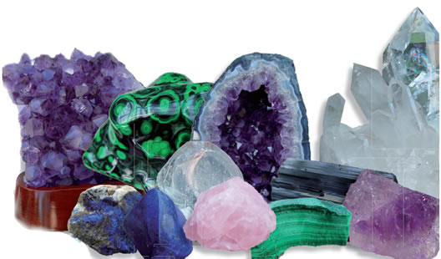

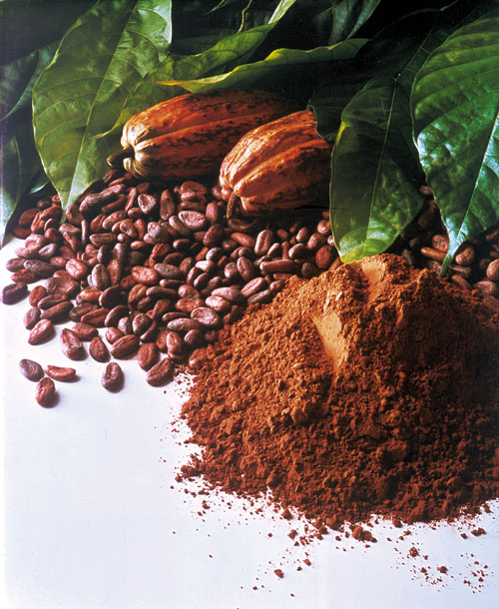
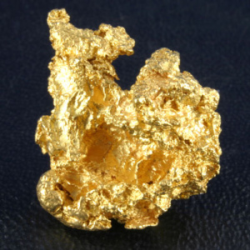
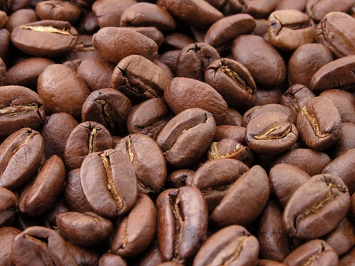
Proč bylo důležité vlastnit kolonie?
Z kolonií proudilo do Evropy nesmírné bohatství v podobě:

Slide 5
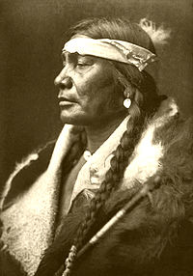
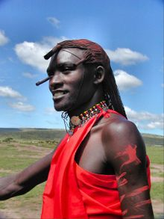
Zabíráním kolonií nejvíce trpělo původní obyvatelstvo kolonie.
Afričtí obyvatelé se stávali otroky.
Američtí indiáni byli skoro vyvražděni, zbytek dán do rezervace.

Slide 6
Hádky o kolonie
Nejvíce kolonií mělo Španělsko a Portugalsko
Nejméně Německo
=> Německo chce více kolonií
=>Francie ani Anglie se nechtějí svých kolonií vzdát
Proč Německu tolik záleží na získání dalších kolonií?

Slide 7
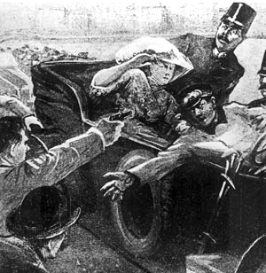
Rakousko-uherský následník trůnu je zabit atentátníkem v Sarajevu.
Tato událost poslouží jako
záminka k rozpoutání
1. světové války

Slide 8
Prameny
http://www.google.cz/imgres?q=anglie+mapa&start=81&hl=cs&gbv=2&addh=36&tbm=isch&tbnid=D33Q7cK5-4XnrM:&imgrefurl=http://aktualne.centrum.cz/sportplus/oh2008/svet/clanek.phtml%3Fid%3D612941&docid=WIVGq9MtRRSJFM&imgurl=http://img.aktualne.centrum.cz/121/96/1219694-mapa-velka-britanie.png&w=201&h=150&ei=7cXET5avJdCcOo6_jewJ&zoom=1&iact=hc&vpx=643&vpy=586&dur=9341&hovh=120&hovw=160&tx=81&ty=58&sig=106225838856514574775&page=3&tbnh=120&tbnw=160&ndsp=46&ved=1t:429,r:21,s:81,i:49&biw=1440&bih=809
http://www.google.cz/imgres?q=francie+mapa&hl=cs&gbv=2&tbm=isch&tbnid=CfiW_peByJ_BGM:&imgrefurl=http://my-danny-and-me.blog.cz/1006/3&docid=WUTc_VnOVoqL_M&imgurl=http://img.aktualne.centrum.cz/240/56/2405618-francie-mapa.jpg&w=530&h=396&ei=SMbET_W1MY2ZOtbj_NYJ&zoom=1&iact=hc&vpx=389&vpy=420&dur=2761&hovh=194&hovw=260&tx=140&ty=106&sig=106225838856514574775&page=1&tbnh=139&tbnw=187&start=0&ndsp=30&ved=1t:429,r:24,s:0,i:121&biw=1440&bih=809
http://www.google.cz/imgres?q=%C5%A1pan%C4%9Blsko+mapa&hl=cs&gbv=2&tbm=isch&tbnid=x7I4jejRd-JhDM:&imgrefurl=http://aktualne.centrum.cz/finance/penize/investice/clanek.phtml%3Fid%3D742704&docid=Xj2j4tIvMN8eLM&imgurl=http://img.aktualne.centrum.cz/103/49/1034952-mapa-panelsko.png&w=201&h=150&ei=icbET5OCHIWCOrLIhdgJ&zoom=1&iact=hc&vpx=1076&vpy=542&dur=287&hovh=120&hovw=160&tx=55&ty=69&sig=106225838856514574775&page=3&tbnh=120&tbnw=160&start=58&ndsp=32&ved=1t:429,r:24,s:58,i:289&biw=1440&bih=809
http://www.google.cz/imgres?q=portugalsko+mapa&hl=cs&gbv=2&tbm=isch&tbnid=eg9WgVnt_bSJ1M:&imgrefurl=http://aktualne.centrum.cz/zahranici/evropa/clanek.phtml%3Fid%3D657448&docid=QHGciSzOcYyAuM&imgurl=http://img.aktualne.centrum.cz/202/20/2022053-mapa-portugalsko.png&w=201&h=244&ei=1cbET-2hIYOCOsaFrOIJ&zoom=1&iact=hc&vpx=769&vpy=334&dur=251&hovh=195&hovw=160&tx=81&ty=95&sig=106225838856514574775&page=1&tbnh=129&tbnw=106&start=0&ndsp=34&ved=1t:429,r:13,s:0,i:111&biw=1440&bih=809
http://cs.wikipedia.org/wiki/Francouzsk%C3%A9_kolonie
http://www.detektory-tesoro.cz/img/2009/viky/viky20090413_1.jpg
http://investicnizlato.com/wp-content/uploads/2010/12/10023.jpg
http://www.nazeleno.cz/Files/FckGallery/Nov%C3%BD%20objekt%20-%20WinRAR%20ZIP%20archiv.zip/03-k%C3%A1va.jpg
http://xtcommerce.p105749.typo3server.info/gfx/content/wellness/edelsteine.jpg
http://img.fler.cz/products/d2/5/3/532/769335/o_1269115224.6733-f42b94b5f220ef4.jpg
http://epetani.deptan.go.id/sites/default/files/kakao_1.jpg?1324007726
http://upload.wikimedia.org/wikipedia/commons/thumb/4/4c/Edward_S._Curtis_Collection_People_013.jpg/200px-Edward_S._Curtis_Collection_People_013.jpg
http://upload.wikimedia.org/wikipedia/commons/thumb/b/bc/Kenyan_man_2.jpg/220px-Kenyan_man_2.jpg
http://www.neaktuality.cz/wp-content/uploads/atentatnafranze.png

